Slide 1
Тема: « Обучения грамоте старших дошкольников посредством использования игр и игровых заданий» Воспитатель: Кононенко Татьяна Николаевна
МБДОУ детский сад «Огонёк»
С.Шевченко

Slide 2
Формирование у детей старшего дошкольного возраста грамматически правильной, лексически богатой и фонетически чёткой речи – одна из важнейших задач в системе обучения ребёнка развитию речи в дошкольном учреждении.
Подготовка к обучению грамоте должна начинаться в старшей группе детского сада, так как у пятилетнего ребёнка особое «чутье» к языку. Он обладает чувствительностью и восприимчивостью к звуковой стороне речи..

Slide 3
Цель работы: эффективность использования игрового материала по обучению грамоте детей старшего дошкольного возраста
Задачи:
1. Активизировать знания детей о звуковом строении слова;
2. Закреплять умения делить слова на слоги (части), называть последовательность слогов, называть из каких звуков состоит слог, слово;
3. Закреплять знания детей о строении предложения: уметь называть слова с указанием последовательности, строить схемы предложений;
4. Развивать связную речь, расширять словарный запас;
5 Учить планировать свои действия в игровой ситуации, выполнять правила игры.

Slide 4
Иллюстрированный материал, используемый в НОД
Предметы
Картинки
Игрушки
Раздаточный материал

Slide 5
Формы организации педагогического процесса в совместной деятельности:
Развлечения;
Путешествия;
Соревнования;
Открытые вопросы;
Проблемные ситуации.

Slide 6
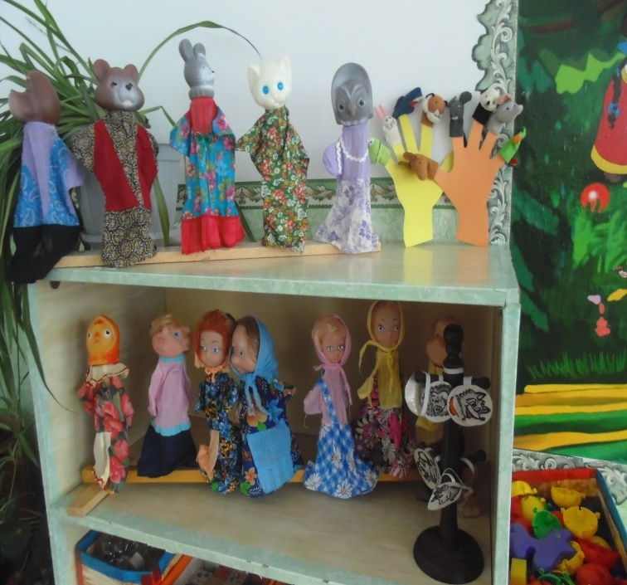
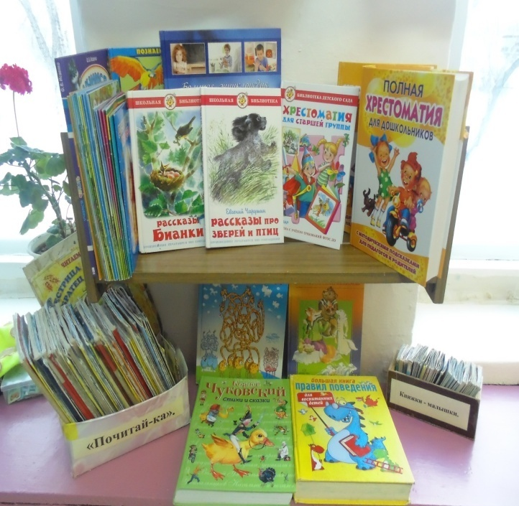
Речевая зона
Театральный
уголок
Книжный
уголок

Slide 7
Картотеки в речевой зоне:
Картотека пальчиковой гимнастики;
Картотека физминуток;
Картотека потешек.
Данная работа направлена на развитие речи детей

Slide 8
Игры и игровые задания используются :
в непосредственно образовательной деятельности по каждому направлению;
в других видах детской деятельности;
в режимных моментах;
как приём на прогулках.

Slide 9
Система работы по обучению детей грамоте в старшей группе:
1.Работа над предложением, связной речью.
Составление распространенных предложений.
Составление небольших рассказов по картине, серии сюжетных картинок.
Составление описательных рассказов.
Придумывание начала, середины и конца сказки.
Изменение сюжета сказки, введение новых героев
2. Выделение звука.
Выделение первого звука в слоге, слове.
Подбор слов на заданный звук.

Slide 10
Система работы по обучению детей грамоте в подготовительной группе:
1. Выделение звука.
Выделение звука в начале, в середине, в конце слова. Для этого использовали схематическое изображение: полоска бумаги + круг, на которой дети показывали место звука в слове.
Придумывание слов с заданным звуком в начале, в середине, в конце слова.
Составление слов из начальных букв названий предметов, например: ЛЕВ, ИГЛА, СЛОН, АИСТ (ЛИСА)
2. Работа над предложением .
Составление описательных рассказов.
Работа над пересказом.
Драматизация.
Формирование умений строить схему предложения:

Slide 11
3. Деление слов на части (слоги).
Деление двухсложных слов, например: ка-ша, ши-на; трехсложных слов на слоги, например: ма-ши-на.
Деление слов на слоги с Ь – знаком, например: мед-ведь.
Деление слов на слоги, где гласный является одной из частей слова, например: о-гу-рец, у-лит-ка.
4. Постановка ударения в словах.
Учить произносить слово, выделяя «ударный слог» голосом звать слово.
Формировать умение находить ударный слог в словах.
Упражнять в составлении слов из слогов.

Slide 12
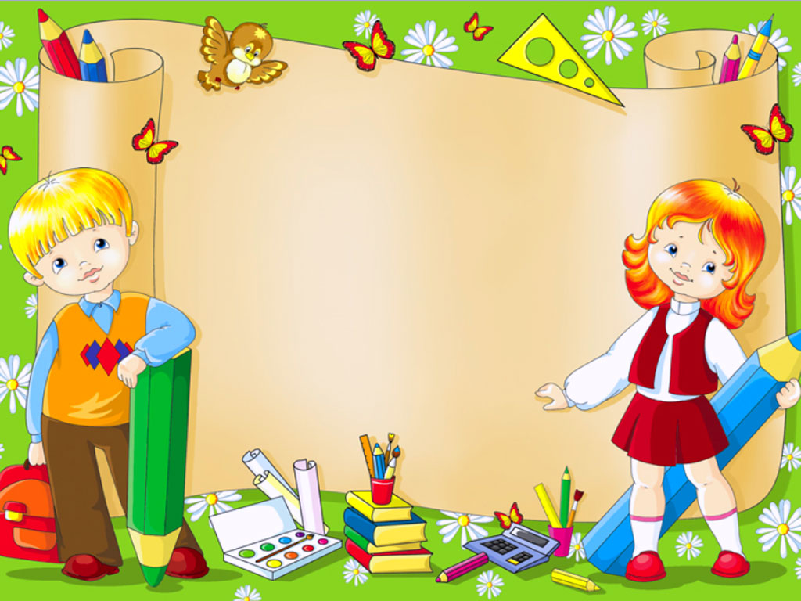
Классификация игр по обучению грамоте
1.Выделение звука на фоне слова
«Где звук?»
«Где спрятался звук?»
«Узнай звук»
«Выдели звук»
2. Дифференциация гласных и согласных
«Найди место»
«Кто больше»
«Найди предмет»
«Лото»
«Найди картинке место»
«Поезд»
«Кто в домике живет»

Slide 13
3. Постановка ударения
«Исправь ошибку»
«Соберем урожай»
4. Выделение ударного слога
«Цветы»
«Зоопарк»
«Чудесный мешочек»
«Купи игрушку»
«Молчанка»
«Слог – шаг»
«Один – два – три»
«Ударный слог»
«Загадка»

Slide 14
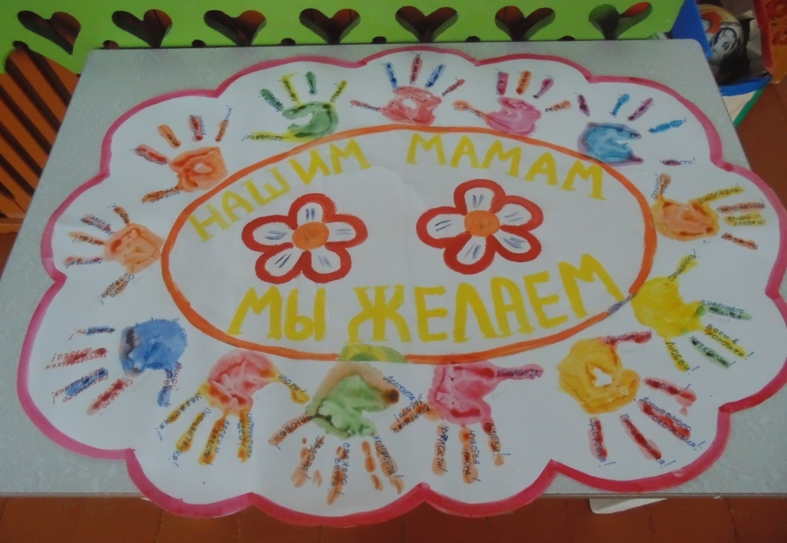
Работа с родителями по обучению детей грамоте:
1. Привлекаю родителей к изготовлению игр, пособий.
2. Организую практикумы, мастер-классы, где рассказываю о играх: какие цели преследуют, как изготовить, как поиграть с ребенком.
3.Необычной формой работы с родителями стала традицией изготовление стенгазет:
«Нашим мамам мы желаем»,
которая была опубликована к
Дню Матери. (Детям было
предложено поздравить
своих мам и выразить им с
вои пожелания на
отпечатках своих ладошек)

Slide 15
Показатели результативности.

Slide 17
Данная система работы позволяет детям старшего дошкольного возраста
успешно овладевать звуковым анализом,
выделять особенности слов,
определять его звуковую характеристику,
соединять звуки в слова
Вывод: дети научились сравнивать, быстро находить правильное решение, стали более самостоятельными, инициативными, у них появился интерес и стремление узнавать новое.

Slide 18
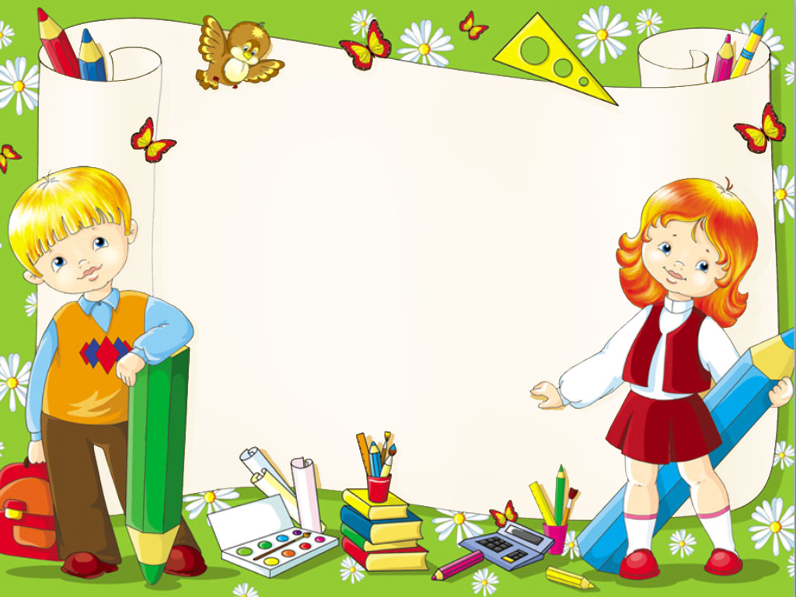
Спасибо за внимание!

